Slide 1
JavaEE 项目开发培训视频
华北城市大学学生管理系统

Slide 2
课程安排
  开发背景
  系统分析
  系统设计
  数据库设计
  开发前的准备工作
  登录页面的开发与设计
  教师端首页的开发
  教师端修改密码
  添加新学生模块的开发
  学生基本信息查询模块的开发

Slide 3
课程安排（续）
  学生成绩查询模块的开发
  选课信息管理模块的开发
  可选课程列表模块的开发
  课程成绩录入模块的开发
  学生端功能讲解
  知识点汇总
  章末总结

Slide 4
开发背景
  随着学校教育水平的不断提高，学校规模的不断扩大，传统的C/S结构的信息管理软件已经远远不能够满足学校的要求，已经成为学校进一步发展的瓶颈。经总结，这类信息系统软件存在如下的缺陷 ：
1、软件维护的费用高，因为各个用户都要安 装客户端软件
2、信息查询不方便
3、不利于远程管理
4、软件的可操作性不高等等
  为了弥补这些缺陷，消除影响学校进一步发展的瓶颈，降低学校的信息软件维护成本，进一步方便学生使用，方便教职工管理，我们开发一个开发基于B/S架构的学生管理系统 。

Slide 5
系统分析
  系统正式开发之前，首先需要进行需求分析和可行性分析，了解系统具体功能和要求。需求分析要尽量细致入微，因为用户的需求就是系统开发的最终目标，是系统开发的基础。

Slide 6
系统分析（续）
  1、教职工端的功能
  职工可以修改自己的密码 。
  有添加新学生的功能 。
  有根据学号查询指定学生基本信息的功能 。
  根据学号查询指定学生成绩的功能 。
  权限范围的控制，教职工只能管理本学院的的信息，其他学院的信息对其实透明的（看不见） 。
  可以对学生的选课进行严格的控制 。
  成绩录入的功能

Slide 7
系统分析（续）
  2、学生端的功能
  查看个人基本信息 。
  查看个人成绩信息，包括已修课程成绩及不及格课程成绩
  进行网上选课，并可查看课表 。

Slide 8
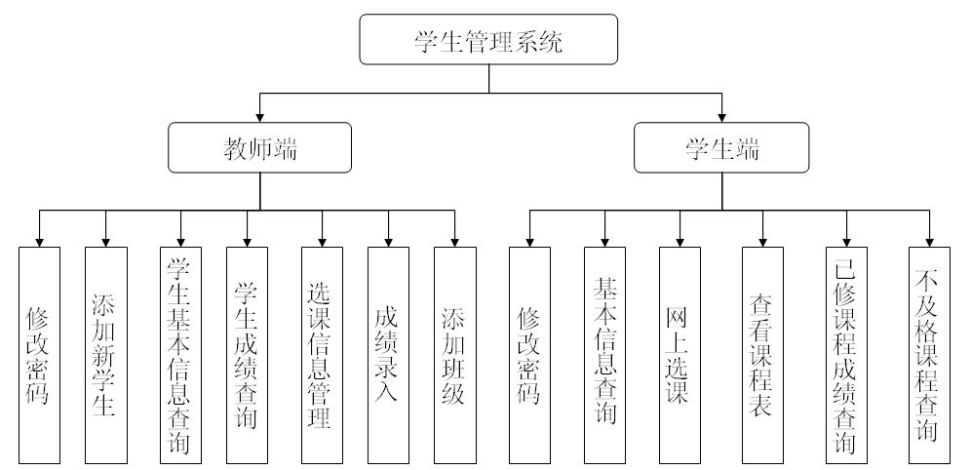
系统设计
  系统分析确定了本系统的最终目标，系统结构如下图所示：

Slide 9
系统设计（续）
  构建开发环境 ：
  JDK：JDK 6.0.26版本是目前功能最全、该版本是目前功能最全、最稳定版本，其新添加了许多以前版本所不具备的新特性：如整合脚本语言、自动打包解包、安全性等功能。
  Web应用服务器：Tomcat 7.0服务器是目前版本最新、功能强大、方便易用，适应于中小型系统的开发服务器。同时Tomcat可以从网上免费下载，从而降低了开发成本。
  数据库：MySQL 5.5.13数据库是目前小型应用开发中比较流行的数据库，且其从MySQL 5.0版本开始支持事务，保证了数据的完整性与安全性。

Slide 10
系统预览
  系统环境的配置。
  本系统各功能模块进行演示。

Slide 11
系统目录组织结构
  系统开发前，首先要对系统组织结构有个大致的了解，本系统的组织结构目录如MyEclipse所示。

Slide 12
数据库设计
  该学生管理系统包括的实体主要有：学院、专业、班级、课程、学生，下面将分别给出各实体的E-R图，同时给出实体之间的关系。

Slide 13
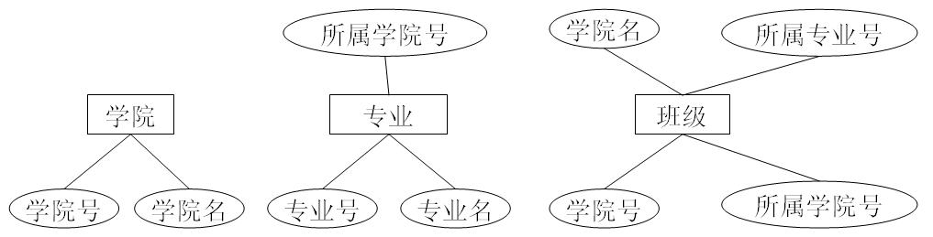
数据库设计（续）
  学院、专业和班级等实体非常简单，其项目E-R图如图

Slide 14
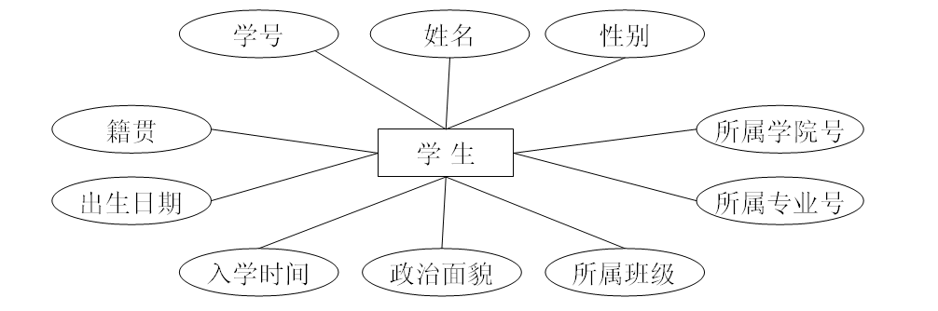
数据库设计（续）
  学生实体包含学生的基本信息，其E-R图如图

Slide 15
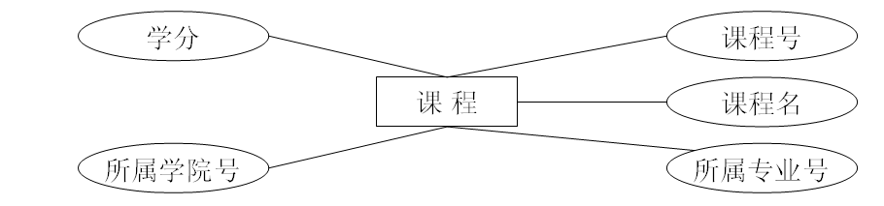
数据库设计（续）
  课程实体主要包含课程号、课程名、学分等属性，其项目E-R图如图

Slide 16
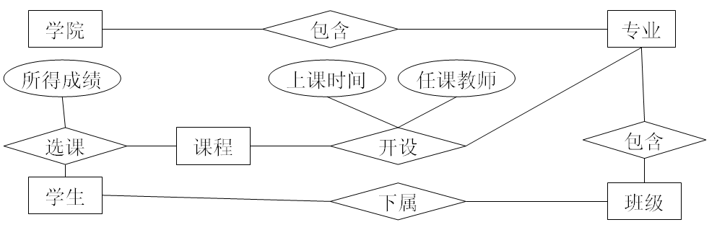
数据库设计（续）
  实体之间存在着一定的关系，具体如图

Slide 17
开发前准备工作
  前面介绍了系统中所用实体的属性及其关系，下面将根据E-R图及关系图完成系统中的数据表，对系统中所用到的表进行简单的介绍。系统中共用到了9张表，分别为学院表、专业表、班级表、课程表、学生表、选课信息表、成绩表、学生用户表及教师用户表。

Slide 18
开发前准备工作（续）
学院信息表
字段名称 | 数据类型 | 字段大小 | 是否主键 | 说 明
col_no | char | 2 | 是 | 学院编号
col_name | varchar | 40 | 否 | 学院名称
建立本表的SQL语句如下：
create table colleges(col_no char(2) primary key,col_name varchar(40) not null);

Slide 19
开发前准备工作（续）
  本系统采用了数据源连接池技术，本节将对其进行一些必要的配置，具体配置过程如下 。
  (1)找到Tomcat安装路径下的conf文件夹下的server.xml文件，打开该文件，在</Host>标记的前面 配置数据源(2)配置web.xml文件

Slide 20
登录页面的开发与设计
  经过前面的介绍，已经完成了开发前的准备工作。从本节开始将开始系统的编码阶段。当然，一个管理系统不能够让人随便进入，所以本节将首先介绍系统的登录页面。

Slide 21
教师端首页的开发
  当教师输入正确的用户名和密码后，便可进入教师端管理首页面，在该页面教师可以根据需要选择相应的操作选项，进入相应的页面进行业务操作 。

Slide 22
教师端修改密码
  经过前面的开发，教师端的管理首页已经可以运行，但是导航树的相应功能还大多没有实现，只有重新登录是起作用的。从本节开始，笔者将逐一向读者介绍其他各模块的开发过程。首先要介绍的是教师端修改密码的页面

Slide 23
添加新学生模块的开发
  前面介绍了修改密码的功能，从下面开始将正式进入业务功能的实现，首先是添加新学生的功能，这是任何一个学生管理系统必备的功能

Slide 24
学生基本信息查询模块的开发
  通过前面的开发，已经可以将学生添加到数据库了，但是插进去之后还不能查看，所以本节将完成这个业务，根据学号查看学生的基本信息

Slide 25
学生成绩查询模块的开发
  学生的信息除了基本信息外，另一个重要的信息便是成绩信息，本模块的功能便是通过输入学号获得指定学生的成绩信息

Slide 26
选课信息管理模块的开发
  该模块主要完成对学生选课的控制，如让学生可以选那些课，各个课程在什么时间开，任课老师是谁等等，这些都是本模块将要完成的功能，

Slide 27
可选课程列表模块的开发
  前面已经完成了添加可选课程的功能，但是还不能够对选课进行有效的控制管理，下面将完成对可选课程的管理，以方便对可选课程更好控制。

Slide 28
课程成绩录入模块的开发
  成绩录入页面的主要是提供一个下拉列表框，供教师选择相应的课程，下面将列出该课程的成绩录入表，录入完毕后，老师可以暂时不公布成绩，也可以单击公布成绩按钮将成绩公布

Slide 29
学生端功能简介
  教师端的所有业务都已经开发完成，下面将正式进入学生端的开发。学生端的首页与教师端非常相似，读者从系统预览图中应该可以看出来，二者的技术实现也是一样的，所以对于这些功能的开发，这里就不在过多的介绍，读者可以参照光盘源代码进行学习

Slide 30
知识点汇总
  JSF+BackBean模式的使用：该模式是JSF开发中比较常用的一种设计模式，即每一个JSF页面后台都对应这一个Bean，当然在该Bean的工作过程中可能还会用到其他的类，比如该系统中与数据库进行交互的TeacherDB类及StudentDB类
  JSF页面导航的使用方法：在本应用的登录模块中，使用了页面导航的知识，这样只需在配置文件中进行配置，就可轻松的控制网页的去向，这样大大增加了系统的灵活性，如果将来需要将其转向其他页面，只需修改配置文件即可。

Slide 31
知识点汇总
  JSF的依赖注入：在该应用中，许多后台Bean都用到了LoginBean，但在这些Bean中并不需要对其造对象，而是通过配置文件完成的，在配置文件中进行配置就可将LoginBean注入到相应的Bean中，在这些Bean中只需直接使用即可。
  panelGrid的使用：本系统中曾多次遇到panelGrid，其在JSF页面中主要是用来进行排版的，所以可以称之为排版表格

Slide 32
章末总结
  通过本章的学习，读者应该对JSF的使用有了一定的了解，特别是对JSF+BackBean这种设计模式的使用，读者应该已经非常的熟悉。希望读者能够在学习完本章内容后对本章的系统进行进一步的完善，以熟练掌握JSF的开发方法。

Slide 33
性格决定命运, 专注成就人生
www.rzchina.net
源智天下

